Slide 1
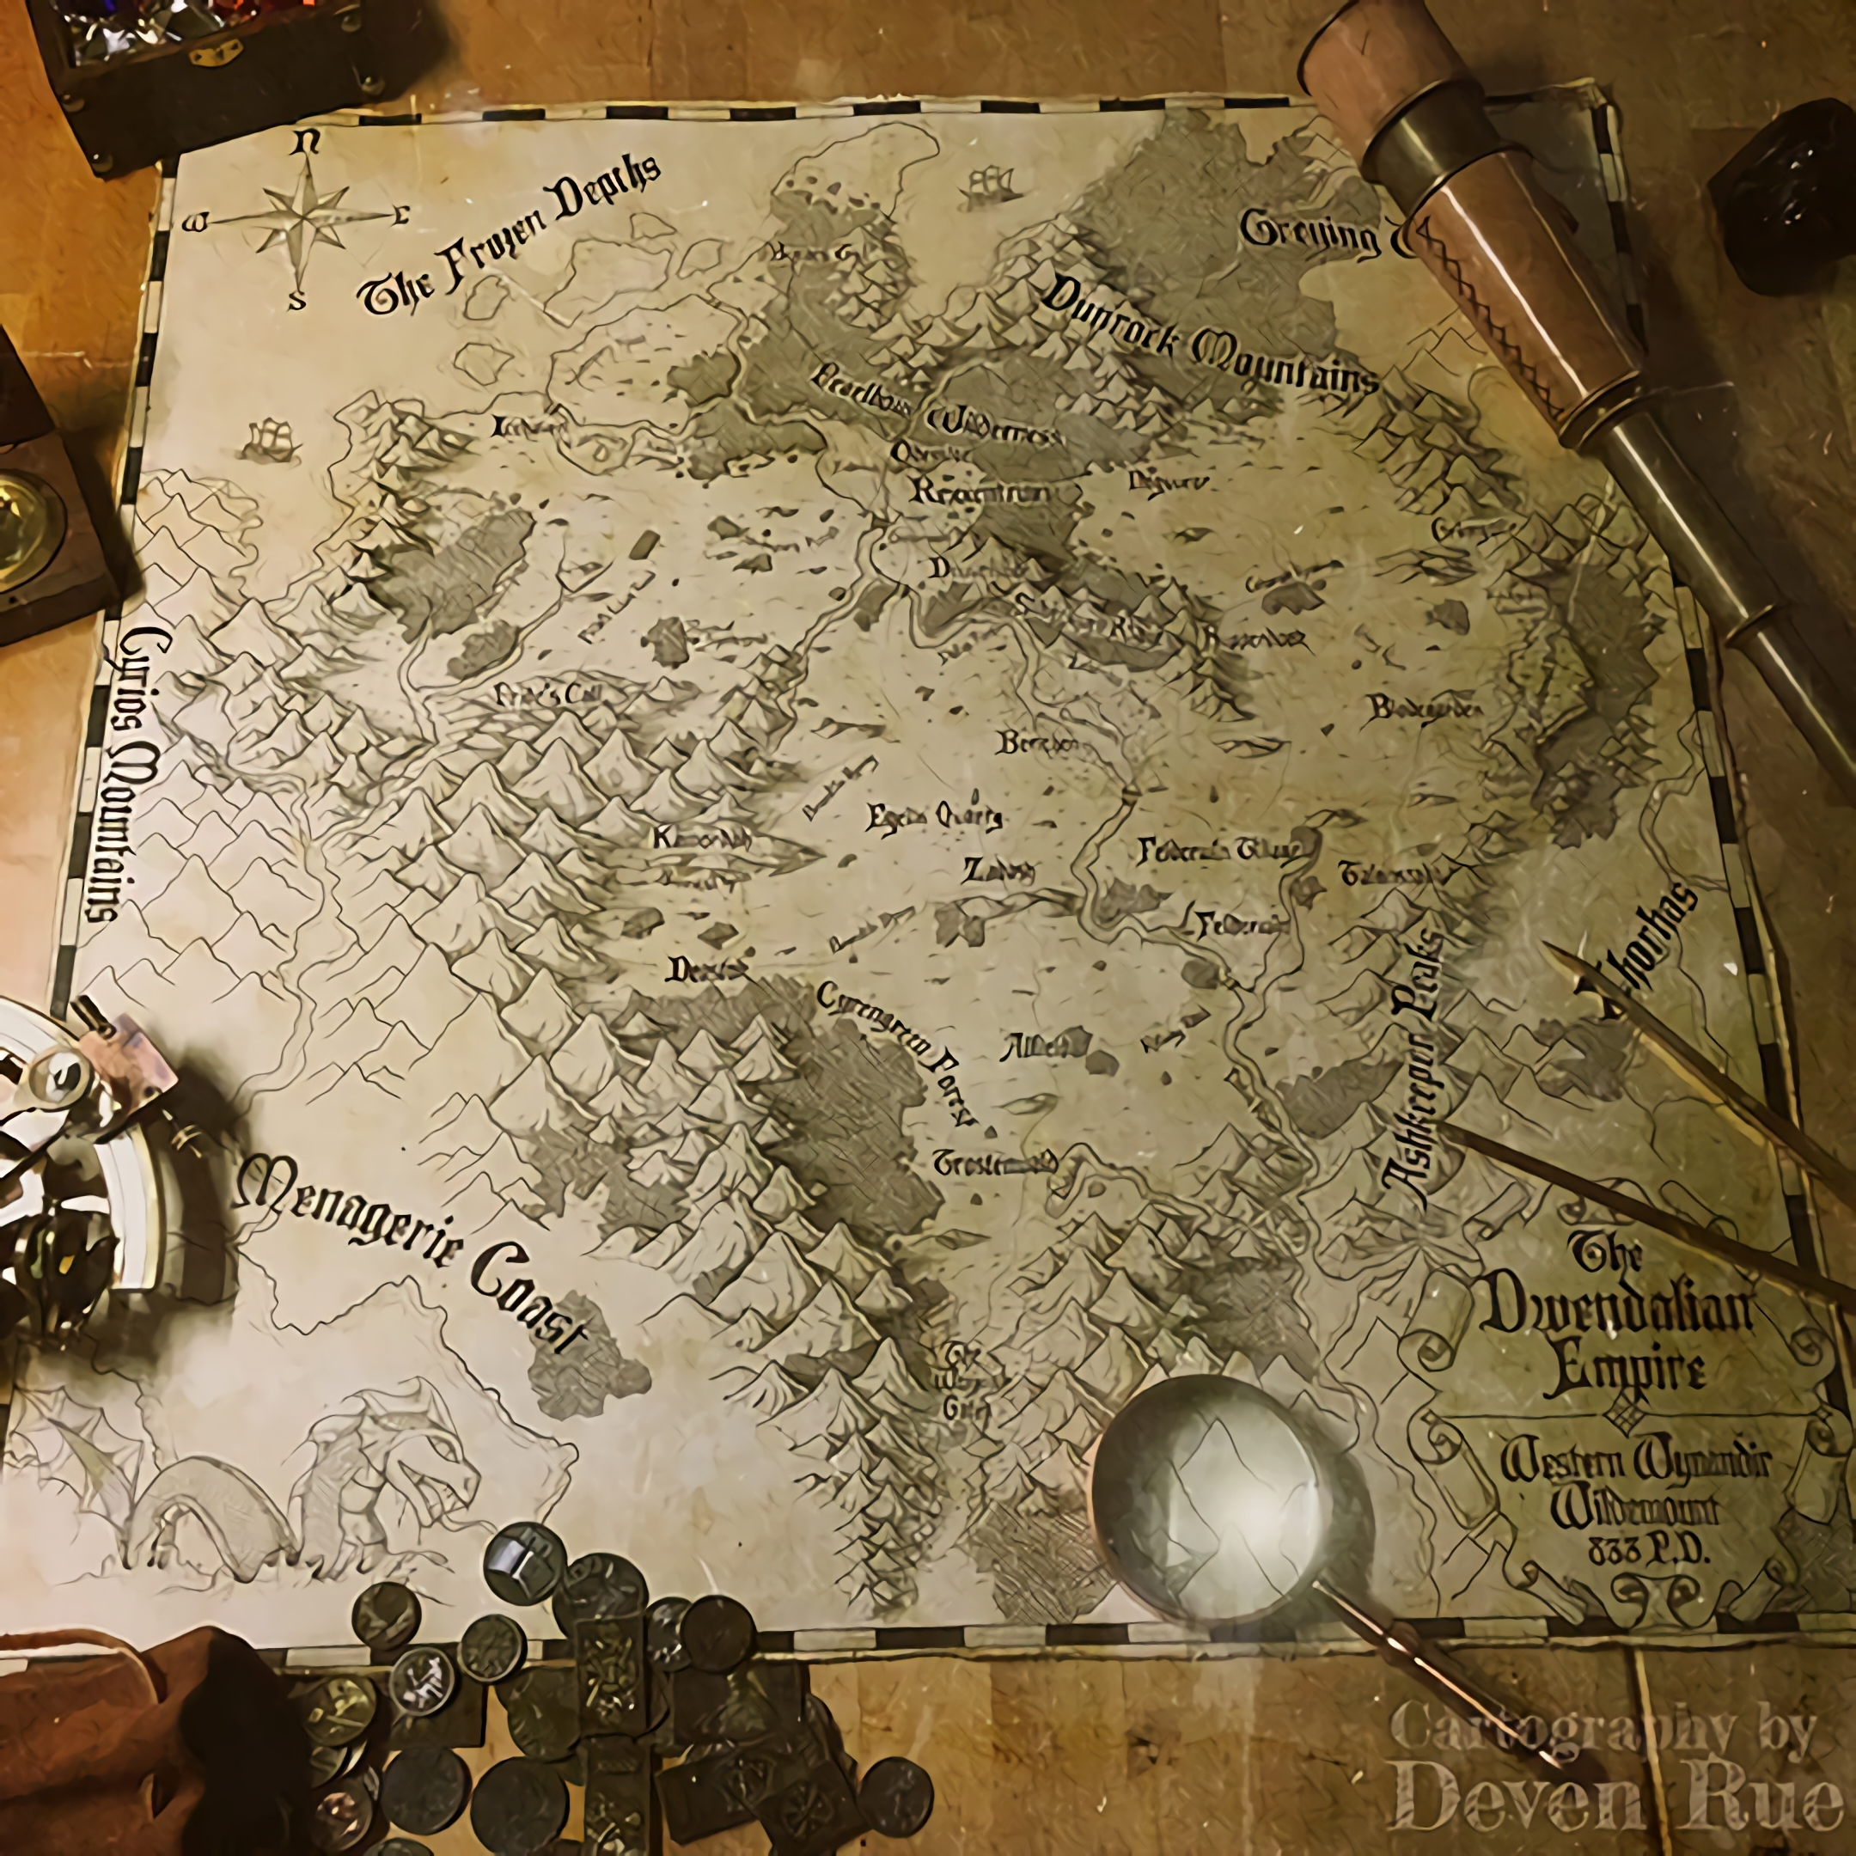
통합 기초 기획서
제작 시간 : 11시간
발표자 : 이해솔

Slide 2
01
02
03
04
05
시장제안 + 아이디어 제안
스토리텔링 방법
게임 시나리오
게임 세계관
게임 캐릭터 기획

Slide 3
시장 분석
모바일 플랫폼을 선택한 이유
온라인에서 모바일로 트랜드가 바뀌다!
온라인 : 11년 70.8% -> 16년 42.6% 감소했다.
모바일 : 11년 4.8% -> 16년 39.7% 증가했다.
PC패키지 : 11년 19.5% -> 16년 13.5% 감소했다.
콘솔과 오락실은 총합 5%를 넘은 적이 없다.
연도가 지나면 지날수록 모바일 시장은 더욱 커진다.
앞으로의 게임은 모바일 플랫폼을 이용해야 유리하다.
모바일과 온라인을 합친 크로스 플렛폼을 사용한다면 더욱 넓은 유저풀을 얻을 수 있다.

Slide 4
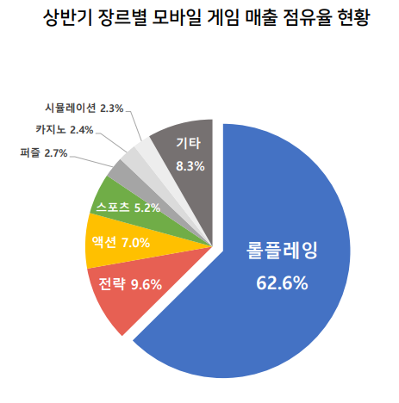
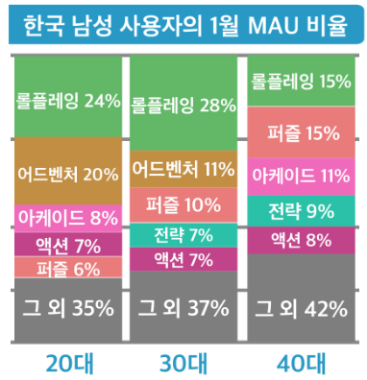
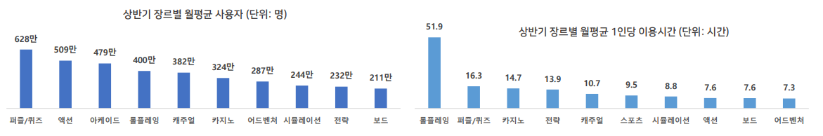
시장 분석
롤플레잉 장르를 선정한 이유
롤플레잉 게임 개발 장점
월 평균 400만의 넓은 유저풀을 보유한다.
월 평균 이용시간 51.9 시간으로 높은 충성도를 가진 유저들이 존재한다.
남성향으로 30-40대의 높은 구매력을 가진다.
모바일 게임 매출의 62.6%의 비중을 차지한다.
롤플레잉 제작 시 여러 장점을 안고 시작한다.
출처 : 모바일 인덱스 2019년도 1분기 게임별 사용량 분석 보고서 / App Ape Analytics 한국 남성 사용자 1월 카테고리별 MAU 비율

Slide 5
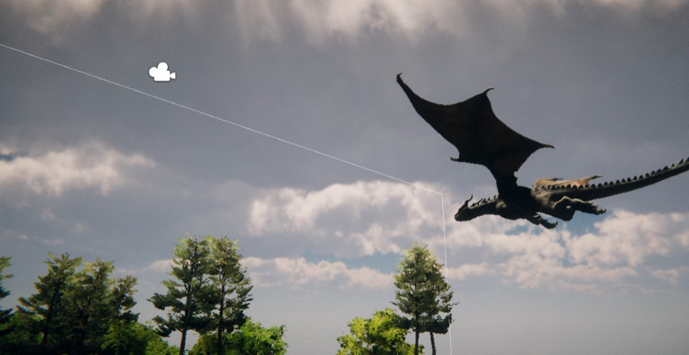
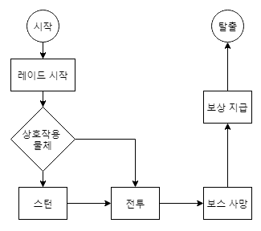
게임 아이디어
보스 던전
협동을 통한 던전의 보스 몬스터 공략
자동 전투를 싫어하는 유저들을 위한 콘텐츠로 넣었다.
유저와 협력 및 홀로 보스 던전을 공략 시도할 수 있다.
던전에만 얻을 수 있는 업적, 아이템으로 욕구 충족시킨다.
특수 아이템으로 캐릭터 능력 강화할 수 있다.
보스 레이드 순서도
1~4인 플레이어가 보스 던전에 진입한다.
상호 작용을 이용하면 보스 몬스터가 기절한다.
전투를 하여 보스를 잡으면 보상(재화, 장비)를 획득한다.
└> 스토리 진행의 던전의 경우 다음 스토리를 진행할 수 있는 특수 아이템을 제공한다.
게임 : 인게임

Slide 6
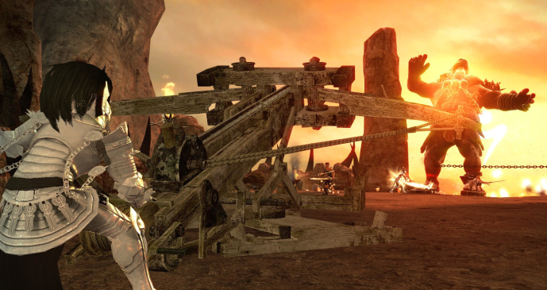
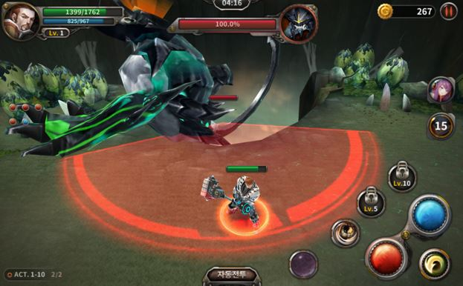
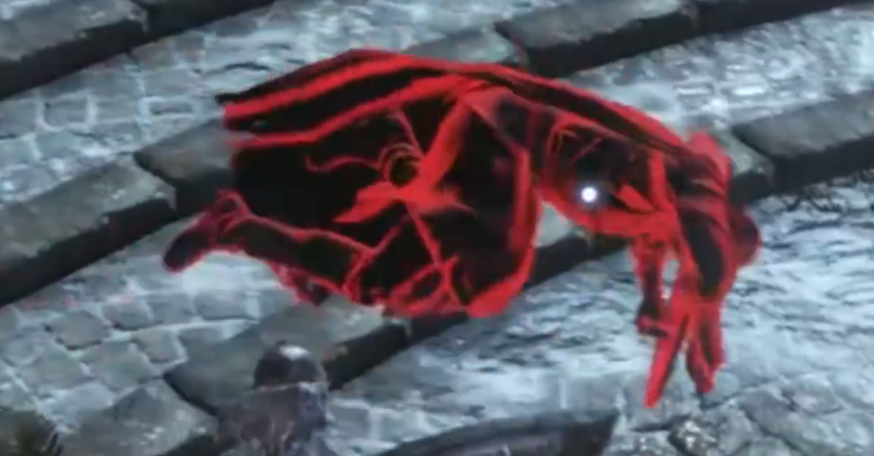
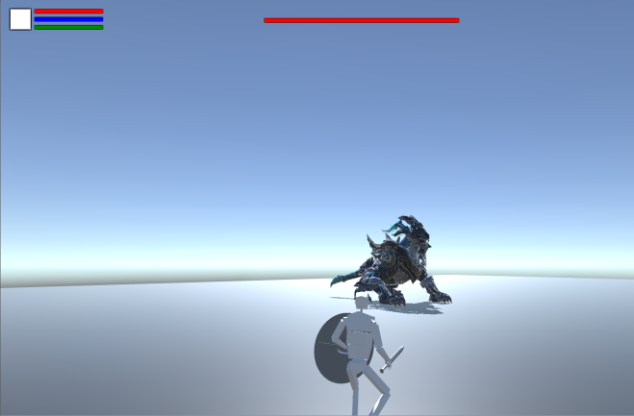
게임 아이디어
보스 던전
플레이어의 협동 플레이
상호 작용(발리스타)을 이용해 보스 몬스터를 기절 상태로 만들어, 쉽게 딜을 넣을 수 있는 상황을 만든다.
보스 공격 범위는 빨간색 영역으로 보여주어 직관성 확보하여, 유저가 빠른 반응을 할 수 있게 만든다.
구르기(무적)를 통해 유저가 즉각적인 회피를 할 수 있게 만든다.
조작의 제약 때문에 쉬운 패턴만 넣어야 하기에, 어려운 패턴을 넣을 수 있도록 구르기를 넣는다.
구르기를 남발하게 된다면 난이도가 쉬워지므로 구르기 횟수를 조절하는 ‘기력’을 넣는다.
게임 : 마비노기 영웅전, 블레이드 왈츠, 다크 소울3, 인게임

Slide 7
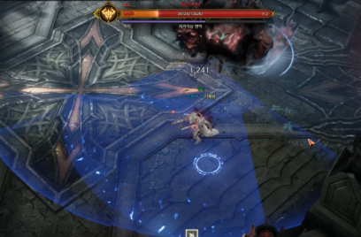
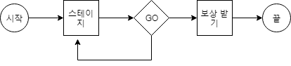
게임 아이디어
싱글 스테이지
싱글 플레이로 즐기는 스테이지 콘텐츠
스테이지 마다 일반과 보스 몬스터가 생성된다.
유저는 정해진 시간 내 죽지 않고 클리어 시도해야 한다.
유저가 스테이지 보상을 받고 종료하면 제한된 횟수가 차감된다.
유저가 하나의 스테이지를 클리어 한다면 2가지 보상(인게임, 스테이지용)중 하나를 선택한다.
└> Stop : 인게임 보상 을받고 마을로 복귀한다.
└> Go : 스테이지용 보상을 획득하고, 다음 스테이지로 넘어간다.
이때 보상의 규모는 Go를 거듭할수록 높다.
게임 : 로스트아크

Slide 8
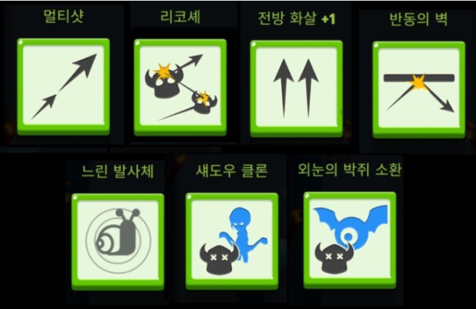
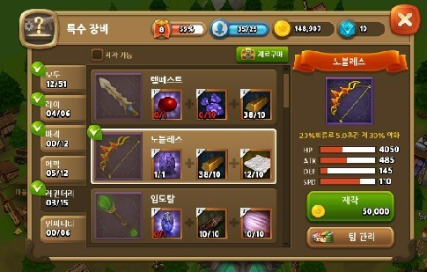
게임 아이디어
싱글 스테이지
스테이지 보상
펫이나 자신의 버프 및 스킬 카드를 랜덤하게 3장이 정해지고, 이를 유저에게 보여준다.
유저는 3가지 중 1개를 선택하는데, 선택한 카드는 다음 스테이지에 적용된다.
인게임 보상
장착, 소비, 특수 아이템들을 유저에게 제공한다.
└> 적은 확률로 완성된 장착 아이템을 얻을 수 있다.
규모는 Go 스텍이 쌓일수록 보상량이 증가한다.
└> 다만 스테이지 공략 중에 죽게 된다면, 원래 받을 보상량에서 일정 부분 감소되어 제공된다.
게임 : 궁수의 전설, 용사는 무기가 필요해

Slide 9
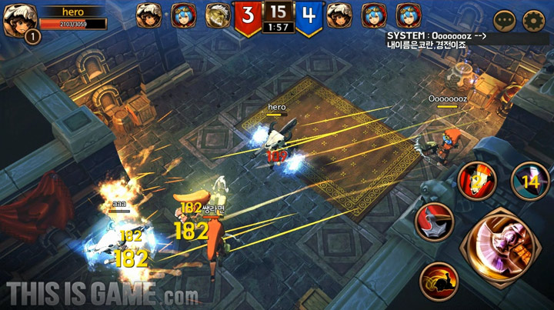
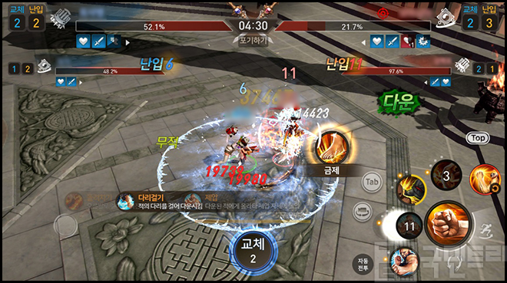
게임 아이디어
PVP 대전
여러가지 대전 모드
2분 내외 짧은 플레이의 1:1 듀얼 모드
3:3 전투의 팀 데스 매치 모드
길드끼리 즐기는 길드전
대전에서 구르기(무적)의 남발로 템포가 낮아져, 게임 플레이 타임이 길어지는 단점이 존재할 수 있다.
└> 기존보다 소모되는 기력을 늘려 횟수를 조절한다.
패배하더라도 일정 보상을 주어 스트레스 제거
└> 패배와 승리의 격차가 적으면 회의감 발생 가능하다.
└> 연승 시스템으로 보상 규모 증가시킨다.
게임 : 히어로즈 아레나, 블레이드 앤 소울 레볼루션, 크로스 이터널

Slide 10
게임 아이디어
아이디어 기획 이유
아이디어 | 이유
보스 레이드 | 협력 플레이를 중시하는 유저들이 존재한다. 유저는 보스와 직접 대면하여 회피기를 이용해 자신의 능력을 활용할 수 있다. 상호 작용 오브젝트를 이용해 파티에 도움이 되는 플레이를 주로 하는 서포터 유저들을 만족시킬 수 있다. 친구와 함께 즐기니, 홍보를 대신해서 해줄 수 있다.
싱글 스테이지 | 적은 사람수로 못하는 상황이 생길 수 있어, 싱글 전용의 난이도를 가진 콘텐츠를 만들었다. 유저 중에는 트롤 유저가 있을 수 있고, 유저 간의 능력의 차이가 발생해, 멀티 플레이를 싫어하는 유저가 존재하거나 생길 수 있다. 모바일의 커뮤니케이션 수단 부족하여, 레이드 공략 도중 어려움을 겪어 흥미가 떨어질 수 있다. 이를 충족 시키에는 놓은 시간 및 금전적 비용이 든다.
PVP 대전 | 유저 간의 능력 차이를 보고 싶어하는 유저가 있다. 유저는 AI가 아닌 유저들 간의 대결을 원할 수 있다.

Slide 11
스토리텔링 방법
모바일 플랫폼의 스토리텔링
구분 |  | 방법 | 설명
모 바 일 | 디스플레이 및 조작 | 기본적인 UI와 간단한 조작 방식 | 유저가 플레이 중 답답함을 느껴, 지루함을 생기는 것을 막기 위해 간단하게 만들었다.
 | 플레이 타임 | 에피소드나 챕터로 나눔 | 전체 스토리를 에피소드 형태로 나눠, 필요한 기억 용량을 줄였다.
다 른 점 | 림보 (어드벤처) | 배경 음악이 없고 효과음만 존재 흑과 백으로만 이루어진 색 | 흑백 톤과 효과음을 통해 긴장감을 고조시킨다.
 | 레이튼 교수(퍼즐) | 조사를 통한 스토리 진행 상황에 따른 다양한 애니메이션 장소, 시간, 캐릭터마다 다른 배경 음악 | 유저가 직접 탐정이 되어서 해당 장소에 간 것처럼 만들고 있다. 상황에 따른 여러가지 애니메이션을 통해 더욱 게임에 몰입하게 만든다.
 | 마녀의 샘(RPG) | 모험을 하는동안 모험 일지를 적음 행동에 따른 분기점이 생겨 여러 엔딩 | 유저가 선택한 행동으로 결과가 달라져, 직접 플레이하는 것 처럼 느끼게 유도한다.

Slide 12
게임 시나리오
제작 게임에 대한 개요
개요
제목 | 가이아 | 플랫폼 | 모바일
소재 | 중세 판타지 | 장르 | 액션, 롤플레잉
주제 | 가이아 대륙의 위험을 제거한다. | 대상 | 12세 이용가
게임 플레이 | 유저가 직접 적을 상대하여 스토리를 진행한다.
스토리 구조 | 선형 구조를 선택해 스토리를 일직선적인 방향으로 제작한다. 플레이어의 의사는 스토리에 반영되지 않고 제작사가 정한 스토리의 길로만 따라간다.
간략 스토리 | 두 신들 사이의 대립으로 인간과 몬스터 간의 전쟁을 벌이게 되었다. 전쟁은 인간들이 승리하였으나, 패배했던 신은 상황을 반전 시키고자 던전을 만들었다. 패배한 신은 강력한 몬스터를 던전에 소환해 가이아 대륙에 풀어놓아 목표를 이루고자 한다.
특이점 | 위의 시나리오대로 게임을 제작하는 도중, 만들고 있던 게임 속으로 개발자들이 들어가게 되었다.

Slide 13
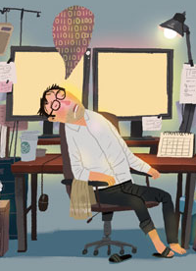
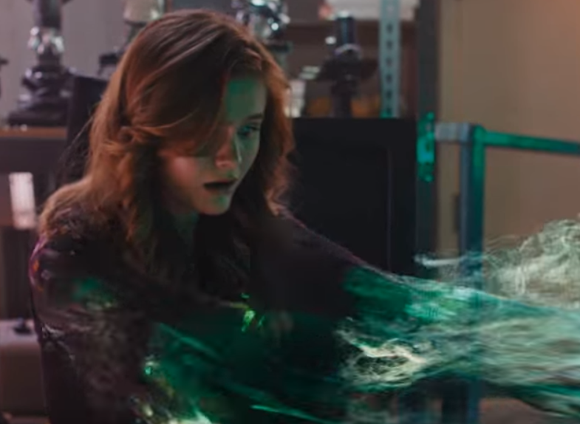
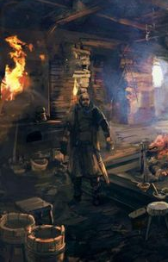
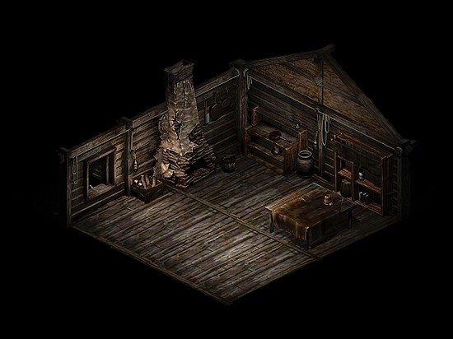
게임 시나리오
게임 시놉시스
게임 시놉시스
x기업에서 o이라는 게임을 만들던 개발자들이 있었다.
『에이드는 부족한 모험가 수를 채우기 위해 다른 세계의 사람들을 불러오는데…』라는 시놉시스를 만들고 있는 게임에 추가하고 있는 개발자가 있었다.
게임 개발자는 컴퓨터 화면속으로 빨려 들어가는 느낌을 받으면서 정신을 잃었다.
어느 정도의 시간이 지나고, 게임 개발자는 허름한 나무로 지은 방에서 깨어났다.
개발자는 아픈 머리를 붙잡고 눈앞에 보이는 문을 열고 나갔다. 문을 열고나가자 한 노인을 볼 수 있었는데…
영화 : 쥬만지 : 새로운 세계

Slide 14
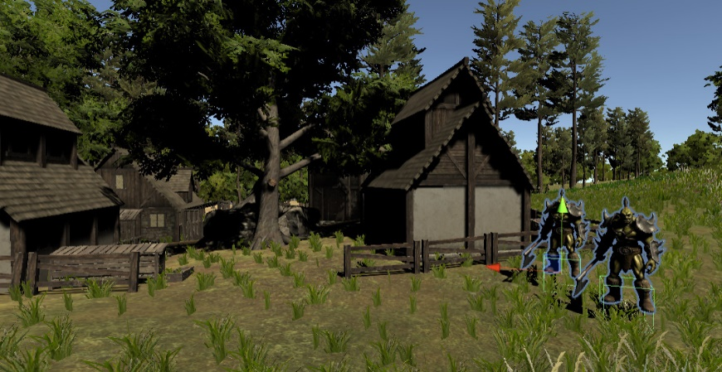

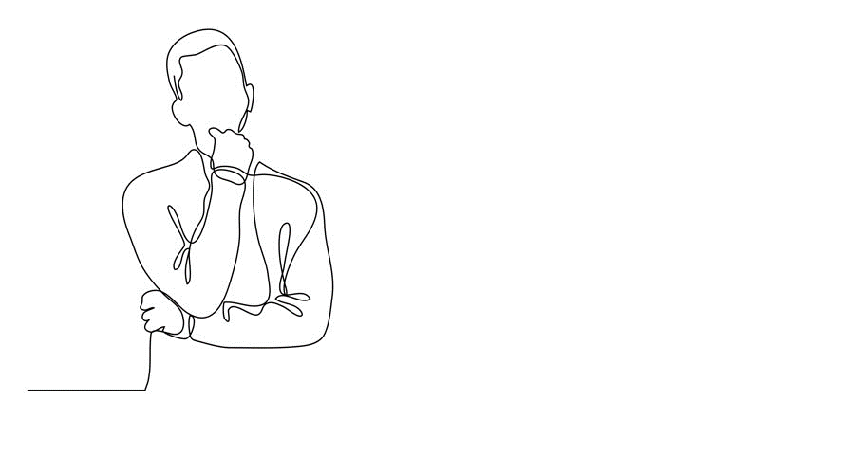
게임 시나리오
개발자를 게임에 넣은 이유
개발자 설정으로 얻는 장점들
오브젝트가 괴리감을 설명할 수 있다.
‘아마도 xx에 있을텐데?’라는 개발에 관한 독백으로 유저에게 정보들을 제공한다.
전지적인 개발자로 인해 게임이 쉬워질 수 있어, 버그로 인해 예상치 못한 일들이 발생한다.
담당하던 파트가 아니라, 정보에 대한 사실 여부를 명확히 판단하지 못해 잘못된 판단을 내릴 수 있다.
└> 물건의 위치가 바뀌어 찾는데 고생한다.
전지적이지 않은 단편적인 개발자의 형태로 스토리를 진행한다.
마을
던전
내가 xx마을에 숨긴 아이템이 있었던 걸로 기억하는데…
저번에 누가 여기에 놔뒀다고 한거 같은데…
영화 : 쥬만지 : 새로운 세계

Slide 15
게임 시나리오
시나리오 구성도
시나리오의 발단
게임의 도입부로 사건의 시간적, 공간적, 사상적 배경을 제시하고 인물들의 성격을 유저에게 알려 주는 기능을 한다.
사건의 전체적인 분위기를 알려주고, 경우에 따라서 사건의 실마리가 제공된다.
발단은 다운로드 때 나오는 컷 신이나 시놉시스에 해당하며, 여러 정보를 전파한다.
└> 기존에 제작된 세계관과 등장인물, 배경이 간소하게 제시되어야 한다.
└> 제작하고 있던 게임 속으로 들어가게 된 개발자의 모습을 이미지로 보여준다.
시놉시스에는 기존 스토리와 들어간 개발자의 혼합된 스토리가 전파 되어야함.
발단
<시놉시스>
전개
위기
절정
결말

Slide 16
게임 시나리오
시나리오 구성도
시나리오의 전개 (튜토리얼)
본격적으로 이야기가 펼쳐지는 부분으로, 이야기가 복잡하게 얽히고 갈등이 겉으로 드러나는 단계이다.
튜토리얼 과정이 전개에 해당하며, 마을의 장로가 유저에게 다른 세계로 넘어왔다는 것을 인지 시켜준다.
앞에서 언급했던 여러 의문점들을 장로와의 문답형식을 통해 알려준다.
└> 다만 실제로 유저가 아닌 개발자가 게임속으로 들어왔으니 혼란스러워 하는 독백을 넣어준다.
전개의 막바지로 가면 개발자는 던전 공략에 참여한다는 결심을 하게 된다.
└> ‘원래 있던 세계로 되돌아가기 위해서는 게임의 엔딩을 봐야한다.’ 라는 설정이 기억나 공략에 참여하게 된다.
발단
전개
<튜토리얼>
위기
절정
결말

Slide 17
게임 시나리오
시나리오 구성도
시나리오의 위기 (던전)
갈등이 고조되고 심화되는 단계이다.
때로는 사건의 반전이 나타나며, 새로운 사건이 발생하여 위기감이 고조된다.
오드가 만든 던전에 강력한 몬스터 들이 등장해 가이아 대륙이 혼란스럽게 된다.
└> 원래라면 등급이 낮은 개발자(모험가)에게 맡기지 않던 임무들을 맡기기 시작한다.
유저에게 높은 난이도의 테마 던전을 바로 공략하기에는 숙련도와 육성의 차이로 어렵다. 그래서 상대적으로 낮은 난이도의 다수의 던전들을 공략하게 만들어 유저들을 숙련 및 캐릭터를 육성시킨다.
유저는 육성과 숙련에 따라 테마 던전의 난이도는 쉽게 느낄 수 있다.
발단
전개
위기
<던전>
절정
결말

Slide 18
게임 시나리오
시나리오 구성도
시나리오의 절정 (레이드)
갈등과 사건이 최고조에 이르는 단계이고, 사건 해결의 전환점을 맞이하는 단계이다.
오드가 가이아 대륙을 되찾기 위해 뒤틀린 공간인 던전에서 최종적으로 불러온 보스 몬스터가 등장하는 스토리로, 테마의 보스 몬스터들이 드러난다.
└> 위기 과정의 던전들에 비해 높은 난이도를 가진다.
엔딩이 있기 힘든 MORPG라 여러 번의 전개-위기-절정 단계가 반복한다.
└> 콘텐츠의 경우 테마가 종료되면, 다음 테마의 보스 몬스터가 업데이트 된다.
새롭게 등장하는 테마의 보스 몬스터에 대한 이야기가 필요하기 때문에, 전개-위기-절정 과정이 게임이 끝날 때 까지 반복한다.
발단
전개
위기
절정
<레이드>
결말

Slide 19
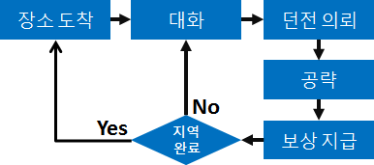
게임 시나리오
시나리오 흐름도
프롤로그
에피소드 1
에피소드 2
에피소드 3
에피소드 n
서브 스토리
서브 스토리
서브 스토리
도입
프롤로그 : 게임의 조작법, 세계관, 인터페이스 등 기본적인 내용들을 유저가 숙지하는 튜토리얼이다.
에피소드 : 유저가 점점 강해져, 전 에피소드보다 강한 몬스터 들이 난동을 부리게 된다. 유저들은 이를 해결하는데 노력한다.
서브 스토리 : 에피소드 보스를 공략하는데 도움이 되는 정보, 세계에 대한 정보 등을 알려준다.

Slide 20
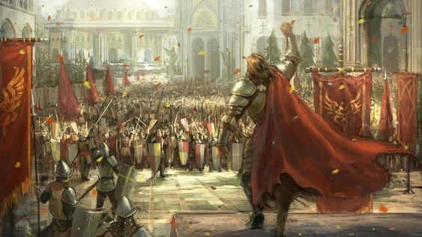
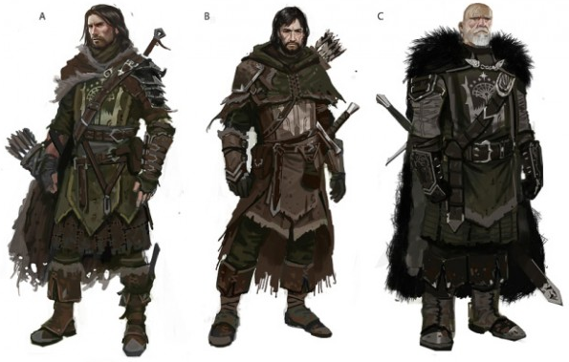
게임 세계관
기사와 모험가 집단
기사 집단
기사는 영지의 기사와 왕국에 속하는 기사로 나뉜다.
영지의 기사는 왕국 기사와 비교해 비교적 낮은 무력과 장비들을 가지고 있고, 영지를 수호하고 있다.
왕국의 기사는 높은 기준을 만족한 우수한 자들로, 수준이 높아 가장 위험한 경계 부분을 수호한다.
모험가 집단
기사의 수가 적어 생겨난 무력 집단으로 게임으로 들어간 개발자가 가지게 될 직업이자 계급이다.
주로 인근 도적들을 토벌하거나 몬스터를 퇴치한다.
모험가 등급은 10단계로 구분되며, 승급 조건이 있다.
승급 조건은 보수 총액, 공헌도, 인격으로 판단한다.
.
왕국의 기사단
모험가 집단

Slide 21
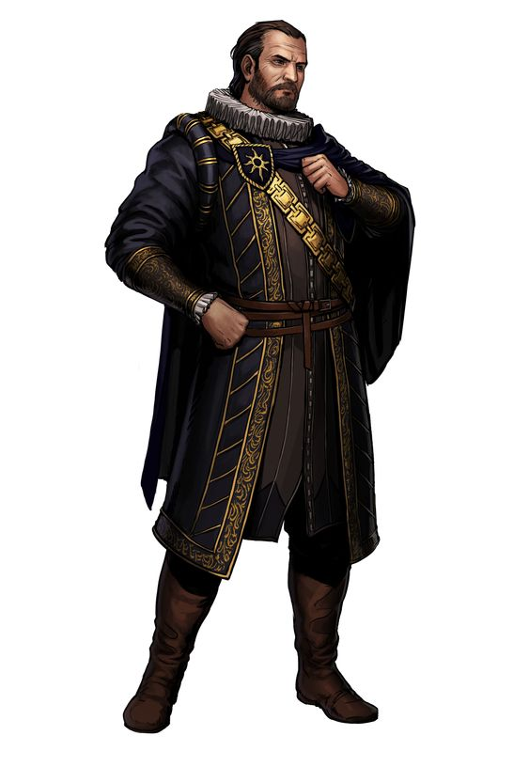
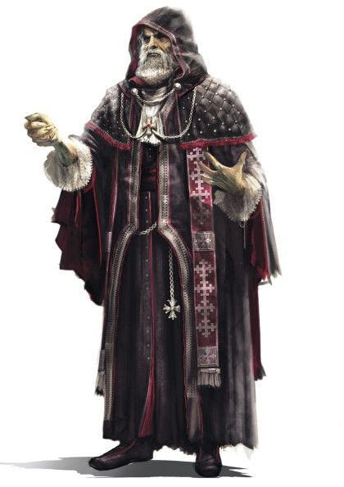
게임 세계관
왕국과 종교 집단
공신과 왕족을 위한 계급
남작, 자작, 백작, 후작, 공작, 왕실이 존재하고, 영지의 수와 재정 상태에 영향을 받는다.
왕실과 귀족은 특수한 문양을 옷이나 갑옷에 표시한다.
에이드를 숭배하는 사제들
ㆍ 병과 상처를 신성력으로 치료하는 성직자들로, 에이드의 말을 최우선적으로 생각하고 행동한다.
ㆍ 교계는 추기경, 대주교, 주교, 사제, 부제로 구성된다.
ㆍ 치료 능력인 ‘신성력’과 신의 말에 대한 행동으로 교계가 평가된다.
신이 존재하여, 모든 계급은 법에 의해 처벌을 받는다.

Slide 22
기획
어떤 캐릭터들을 설정하는가?
종류 | 설명
플레이어 | 개발자가 플레이할 캐릭터로, 미완성중인 게임이라 모델링만 보인다. 개발자는 모험가라는 직업을 가지게 되고, 아카이아 왕국의 초보자 마을에서 시작한다.
특수 NPC | 플레이어에게 아이템과 재료들을 주는 이벤트 용도의 NPC이다.
우호적 NPC | 플레이어들에게 우호적인 NPC들로 왕국민과 종교 집단에 속한다. 추후에 여러 종족이 나온다면 더 추가될 예정이고, 지금은 라플란타 지역의 NPC들만 존재한다. 흑막의 용도나 질투심으로, 모든 왕국민과 종교인이 플레이어 캐릭터에게 우호적이진 않다.
몬스터 | 몬스터는 스토리 진행을 위한 캐릭터와, 단순히 잡기 위한 몬스터들로 나뉜다. 스토리 캐릭터는 모델링에 텍스처를 더해 중요하다는 것을 강조한다. 몬스터의 위험 등급은 4단계로 나누어져 있다. 각 몬스터는 바다, 화염, 번개, 대지 타입이나 속성이 없다. 몬스터는 플레이어를 공격할 때 인식하고 다가간다. 다가갔을 때 공격의 분류는 4가지로 일반 공격, 연속 공격, 광역 공격, 상태 이상 공격을 가한다.

Slide 23
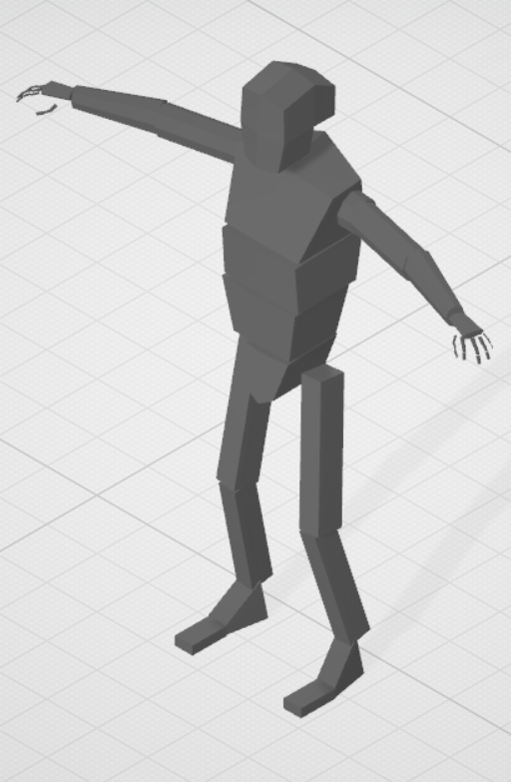
게임 캐릭터 기획
플레이어 설정
#1-1 플레이어
이름 | ePlayerNumber_01 // 기본형 | 종족 | 인간
위치 | 아카이아 왕국의 초보자마을에 위치한다.
성격 | 계산적, 절차적 생각을 가진다.
외형 | 미완성 게임이기에 모델링만 보인다.
스토리 | 게임을 개발하는 도중 개발자가 게임 속으로 들어가고, 만든 게임인 것을 알게 된다. 그래서 설정대로 게임의 엔딩을 보아, 원래 세계로 돌아가기로 다짐하고 던전을 공략하기 시작한다.
역할 | 게임 속 세상으로 들어간 개발자들의 신체이다. 개발자들은 가이아 세계의 모험가로서 행동한다.
의도 | 쿼터뷰라 캐릭터를 자세히 보기 어려워, 모델링만 내세워 게임의 컨셉을 강조하기 위함이다.

Slide 24
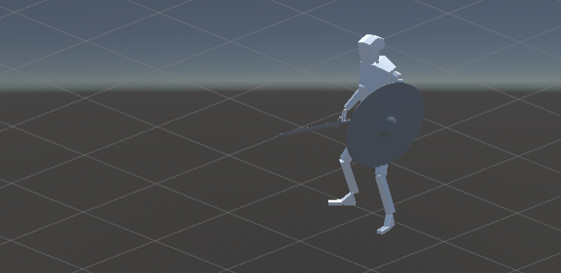

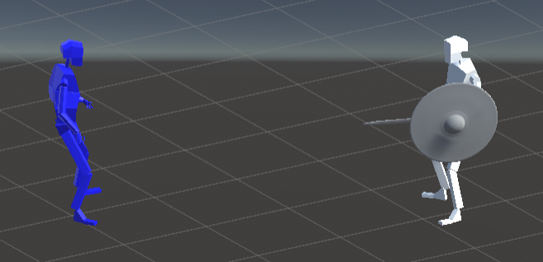
게임 캐릭터 기획
플레이어 캐릭터의 의도
자세한 설정
게임의 시점이 쿼터뷰라 캐릭터의 등만 보니 게임의 컨셉을 강조하기위해 모델링 형태만 뛰운다.
몇몇의 지역은 Grid만 되어있는 지형으로, 테스트 용도로 사용된 현장을 보여준다.
무기나 방어구 같은 경우에도, 모델링만 되어있는 모습을 보여줘 미완성인 게임을 강조한다.
NPC는 플레이어에게 ‘갑옷이 너무 멋있어요, 모험가님!’ 같은 없는 모습을 얘기한다. 이는 지정한 대화를 출력하는 것으로 AI라는 느낌을 유저가 받도록 한다.
“갑옷이 너무 멋있어요!
모험가님~~”
‘아무런 장비도 없는데…?’

Slide 25
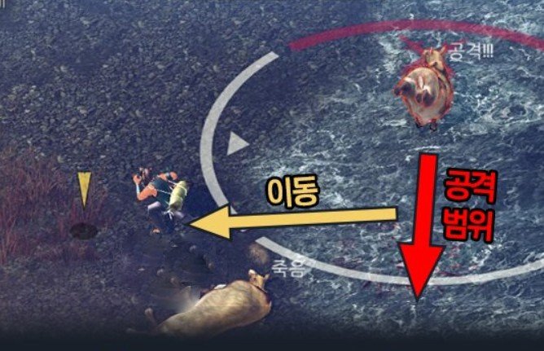

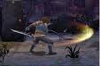
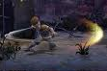
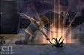
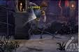
게임 캐릭터 기획
플레이어의 공격 패턴
기능 | 설명
구르기 | 몬스터의 공격을 회피할 수 있다. 기력으로 구르기를 조절한다.
일반 공격 | 유저가 공격 버튼을 한번 누르면, 1번의 공격을 바라보고 있는 방향으로 공격한다.
연속 공격 | 유저가 공격버튼을 연속으로 누르면 최대 3회의 공격을 연달아 가한다. 이때 데미지는 일반 공격을 3회 하는 것 보다 높은 데미지를 가한다. 다만 콤보 공격 도중에는 이동하지 못하고, 구르기를 통해 모션을 끊을 수 있다.
스킬 | 플레이어는 회복 , 무기나 방어구 강화 스킬을 사용한다.
1회
2회
3회
3회

Slide 26
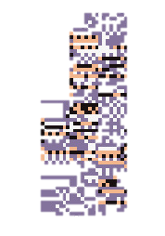

게임 캐릭터 기획
특수 NPC 설정
#2-1 이벤트 NPC
이름 | eNpcSpeical_01 // 이벤트 |  |  | 종족 | 인간(남)
나이 | 30 | 국가 | 아카이아 | 직업 | X
위치 | 아카이아 왕국의 초보자 마을 장로 옆에 위치한다.
성격 | 유쾌하다.
외형 | 완전 투명한 인간이거나, 포켓몬스터의 미싱노처럼 흐릿하다.
스토리 | 없음
역할 | 보이지는 않지만, 근처에서는 대화를 시작한다. 간단한 문답을 거쳐 플레이어에게 유용한 아이템을 제공한다.
의도 | 플레이어에게 아이템을 제공하는 쿠폰같은 보너스용도의 NPC이다.
내가 마을에 이벤트 용도로 캐릭터를 배치 했는데… xx건물 근처였나?

Slide 27
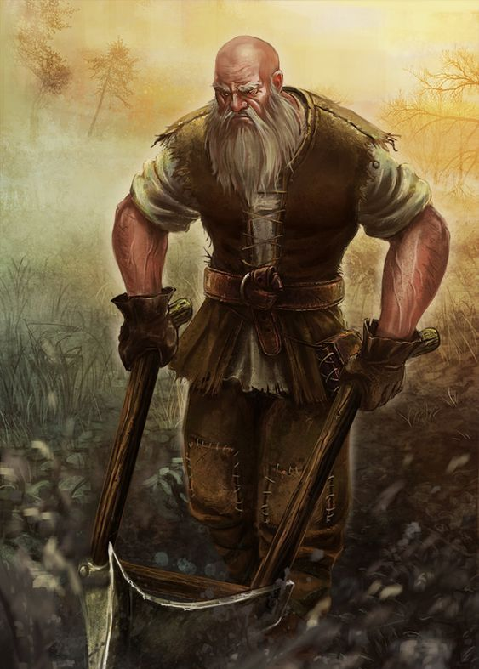
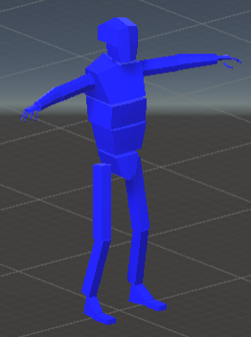
게임 캐릭터 기획
우호적 NPC 설정
#3-1 마을 장로
이름 | eNpcLaplanta_01 // 장로 |  |  | 종족 | 인간(남)
나이 | 50 | 국가 | 아카이아 | 직업 | 장로
위치 | 아카이아 왕국의 초보자마을에 위치한다.
성격 | 호탕하고 정중하다.
외형 | 3D 모델링은 텍스처가 없는 형태다. 대화창의 이미지는 농사와 몬스터로 단련된 체격을 가진 노인의 모습을 뛴다.
스토리 | 장로로 마을의 안전을 신경쓰기에, 전이되는 유저들에게 던전 토벌을 부탁한다.
역할 | 캐릭터에게 토벌 의뢰, 마을의 정보를 알려준다.
의도 | 유저에게 게임 세계의 정보를 제공하고, 튜토리얼 진행, 스토리를 진행하기 위함이다.

Slide 28
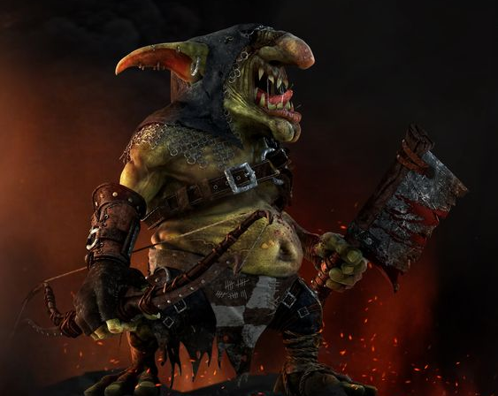
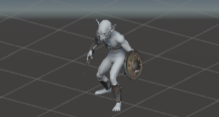
게임 캐릭터 기획
몬스터 설정
#4-1 고블린
이름 | eMonsterGoblin_01 // 일반 |  |  | 레벨 | 1
위험 | 일반 | 속성 | 무 | 종족 | 고블린
위치 | 아카이아 왕국의 초보자 마을의 던전에 존재한다.
외형 | 3D 모델링의 몇몇 부분은 텍스처가 없다. 토벌 의뢰에서 몬스터의 정보를 받을 때는, 인간과 유사한 무기, 각반과 장갑이 있는 가죽 방어구를 찬 모습을 보여준다.
시야 | 부채꼴 형태의 시야를 가지고 있으며, 시야에 들어오지 않으면 주위를 둘러보거나 이동한다.
공격 | 일정 거리만큼 다가간 후 근거리 공격을 시도한다.
패턴 | 1회 공격, 2회 연속 공격, 밀치기를 가지고 있다.
설명 | 전투 방식 설명을 위해 초보자 던전에 소환된다.

Slide 29
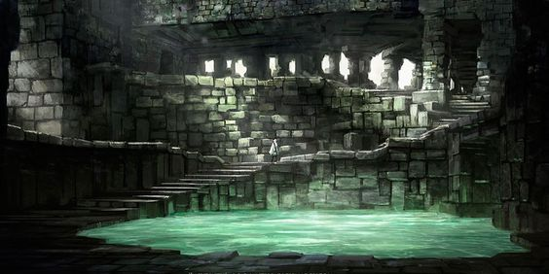
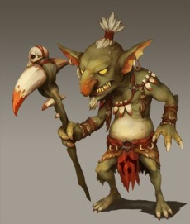
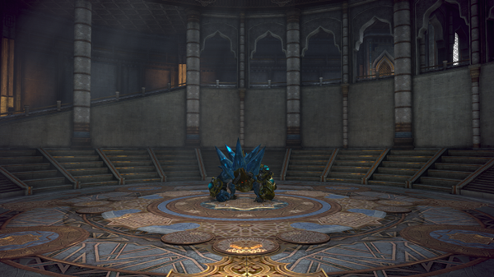
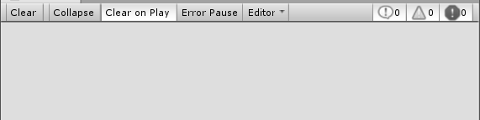
게임 캐릭터 기획
몬스터의 정보
몬스터가 생성되는 던전
몬스터에 대한 정보는 2가지 방법으로 알려준다.
└> 의뢰를 수락했을 때, 의뢰자가 알려준다.
└> 플레이어가 몬스터를 퇴치하기 위해 해당 던전으로 가면, 몬스터에 대한 정보와 에러 정보를 알 수 있다.
정보창에 에러 코드와 에러에 대한 내용을 넣어 게임 속 세상이고 표현한다.
게임이 완성되지 않아, 여러 버그가 존재한다.
플레이어는 개발자이기에, 자신이 만들거나 주변 인물들이 만든 버그라는 독백을 넣어 게임 속 세상인 것을 강조한다.
SKIP >>
몬스터의 공격패턴은 ~~~ 이렇다네.
정보
일반 공격(30%), 연속 공격 (20%), 광역기(10%)
Assets/Scirpts/Monster/BossController.cs(): error 0x0: `패턴 확률이 섞임.`

Slide 30
게임 캐릭터 기획
몬스터에 관한 버그
에러 코드 | 설명
Assets/Scirpts/Monster/BossController.cs(): error 0x0: `패턴 확률이 섞임.` | 기존 설명에 나온 패턴의 확률(30% 연속 공격,10% 광역)이 바뀌는 것이다. 즉 광역기가 30%로 발생하고, 2회 연속 공격은 10% 형태로 뒤바뀌게 된다.
Assets/Scirpts/Monster/BossController.cs(): error 3x8 `데미지 인식 범위 반전.` | 기존에 정했던 붉은색 영역에 플레이어가 있더라도 데미지가 들어가지 않는다. 반대로 붉은 영역(ERROR 표시)에 없는 플레이어들에게 데미지를 가한다.
Assets/Scirpts/Monster/BossController.cs(): error 6x2: `상태 이상 미발동.` | 보스 몬스터의 상태 이상기(스턴, 중독)의 이펙트가 유저 머리 위에 뜨지만, 이상 상태에 빠지진 않는다. 스턴 상태가 발성하더라도 유저는 이동가능 하다.
Assets/Scirpts/Monster/BossController.cs(): error 6x2: `상태 이상 반전.` | 보스 몬스터의 상태 이상기(스턴, 중독)가 유저가 아닌 보스가 걸리게 된다.

Slide 31
게임 캐릭터 기획
몬스터에 관한 버그
에러 코드 | 설명
Assets/Scirpts/Dungeon/DungeonSearch.cs(): error 2x9: `리소스 불러오기 오류.` | 던전의 몬스터는 드래곤이 나와야 하지만, 고블린이나 동물같은 전혀 다른 이미지의 몬스터가 등장한다. 소리나 이펙트, 피격범위 등은 그대로 적용되어있다.
Assets/Scirpts/Dungeon/DungeonSearch.cs(): error 2x1: `리소스 크기 오류.` | 기존 설정 크기보다, 작은 크기로 보스 몬스터가 생성된다. 소리나 이펙트, 피격범위 등은 그대로 적용 되어있고, 외형만 작아진 것이다.
Assets/Scirpts/Dungeon/DungeonSearch.cs(): error 2x2: `백 성성 오류.` | 던전의 벽들이 제대로 생성되지 않아, 다른 곳으로 갈 수 있다. 그곳에는 보물상자가 존재해, 유저는 보상을 더 얻을 수 있다.
Assets/Scirpts/Player/InputManaer.cs(): error 8x7: `스킬 커맨드 인식 에러.` | 32유저가 1번 스킬을 사용하였는데 2번 스킬이 발동된다. 스킬이 혼동되어 조작 난이도가 증가하였으니, 던전의 난이도는 낮아야 한다.

Slide 32
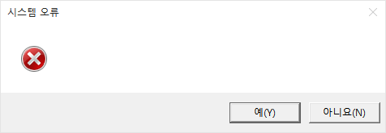
게임 배경 기획
던전과 마을에 관한 버그
몇몇 아이템에서 의도한 버그들
기존에는 지정한 능력치보다 높아야 장착 가능 하나, 능력치가 적더라도 착용 가능하다.
아이템 설명에 대한 설명이 자세히 적혀 있지만, 설명된 텍스트가 아닌 다른 능력치들이 적용된다.
같은 계열 무기는 텍스처가 없는 모델링만 존재한다.
버그 아이템의 이름은 변수 명칭처럼 적어, 유저가 알 수 있도록 한다.
이러한 요소들로 게임이 미완성 되었다는 점을 강조한다.
마을에서 오류가 발생하여, 오류가 있는 부분을 ~~~.
게임 : 메이플 스토리, 메이플 스토리2

Slide 33
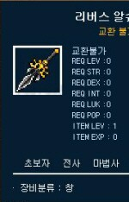
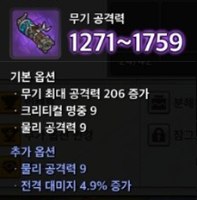
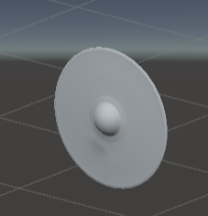
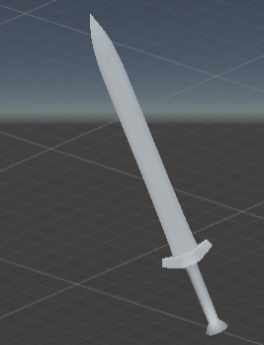
게임 아이템 기획
아이템에 관한 버그
몇몇 아이템에서 의도한 버그들
기존에는 지정한 능력치보다 높아야 장착 가능 하나, 능력치가 적더라도 착용 가능하다.
아이템 설명에 대한 설명이 자세히 적혀 있지만, 설명된 텍스트가 아닌 다른 능력치들이 적용된다.
같은 계열 무기는 텍스처가 없는 모델링만 존재한다.
버그 아이템의 이름은 변수 명칭처럼 적어, 유저가 알 수 있도록 한다.
이러한 요소들로 게임이 미완성 되었다는 점을 강조한다.
방패
한손검
게임 : 메이플 스토리, 메이플 스토리2

